Slide 1

Detectia genului vorbitorului
Student: Alexi Mariuta
Grupa:2242/2

Slide 2
1. State of the art
Sistemele de recunoastere a genului vorbitorului au fost implementate in sistemele de răspuns vocal (IVR), de exemplu, pentru a redirecționa vorbitorul catre un consultant corespunzător sau pentru a reda o muzica potrivita pentru o persoana de un anumit gen. De-a lungul anilor, s-au dezvoltat mai multe metode pentru determinarea genului vorbitorului.
Un model de invatare profunda bazat pe Multilayer Perceptron (MLP) atinge o acuratețe de 96% pe setul de date primit, utilizand un set de date IViE care implementeaza mai multe clasificatoare, cum ar fi MLP, GMM si cuantificarea vectoriala de invatare.
Alhussein și Colab au dezvoltat o metoda cu o acuratete de 98,27% pentru vorbirea curata si 96,55% pentru vorbirea zgomotoasa. Aceasta metoda a fost implementata in domeniul timpului si, in plus, a masurat intensitatea vocii pentru a face o distinctie mai buna intre barbati si femei.
Pentru a putea determina genul unui vorbitor, s-au dezvoltat baze de date care contin informatii despre semnalul vocal al unui numar de indivizi. Common Voice si TIMIT sunt utilizate pentru experimente de clasificare a genului, iar datele din acestea sunt convertite în format PCM WAV de 16 bisi si esantionate la 16 kHz.
Baza de date Common Voice este cea mai mare baza de date open-source, multilingvistica. Aceasta contine inregistrari audio in 40 de limbi si are o durata totala de peste 2500 de ore. De asemenea, contine informatii legate de varsta, gen si accent.
Baza de date TIMIT contine inregistrari ale 630 de indivizi cu 8 dialecte engleze diferite. Aceasta furnizeaza informatii despre fiecare vorbitor, cum ar fi genul, varsta exacta si accentul. In aceasta baza de date se gasesc aproximativ 2938 de inregistrari de barbati si 1211 de inregistrari de femei in setul de antrenament, 322 și 139 de inregistrari de barbati/femei in setul de validare si 1120/560 de inregistrari de barbati/femei in setul de testare. Toate aceste inregistrari au o frecventa de esantionare de aproximativ 16000 Hz.

Slide 3
2. Baza de date
Pentru realizarea proiectului, voi utiliza o baza de date care contine 3168 de inregistrari ale vocii, prelevate atat de la femei, cat si de la barbati. Mostrele de voce sunt preprocesate prin analiza acustica in R folosind pachetele seewave și tuneR, cu un interval de frecventa analizat de 0hz-280hz ( gama vocala umana ).
Baza de date contine o varietate de caracteristici, cum ar fi: frecventa medie (meanfreq), deviațtia standard a frecventei (sd), intervalul interquantile (IQR), entropia spectrala (sp.ent), frecventa de mod (mod), frecventa de varf (frecventa cu cea mai mare energie) (peakf), medie a frecventei fundamentale masurata pe semnalul acustic, frecventa fundamentala minima masurata in semnalul acustic, frecventa fundamentala maxima masurata in semnalul acustic (meanfun), media frecventei dominante masurata pe semnalul acustic (meandom), intervalul de frecventa dominanta masurata pe semnalul acustic, indicele de modulatie (calculat ca diferenta absoluta acumulata intre masuratorile adiacente ale frecvențelor fundamentale impartita la intervalul de frecvența) si eticheta (barbat sau femeie).
Frecventa fundamentala medie pare a fi un indicator al sexului vocii, cu un prag de 140 Hz care separa clasificarile masculine de cele feminine.

Slide 4

3. algoritmii de invatare automata
Retele neuronale
Retelele neuronale sunt modele matematice inspirate de sistemul nervos al organismelor vii, utilizate in rezolvarea problemelor complexe de invatare automata si inteligenta artificiala. Aceste modele sunt compuse din neuroni artificiali interconectati in straturi.
Fiecare neuron primește un set de intrari, le proceseaza utilizand o funcție de activare si produce o iesire. Structura rețelei neuronale consta intr-un strat de intrare, straturi ascunse si un strat de iesire. Informatia se propaga inainte prin retea, iar conexiunile ponderate între neuroni permit transmiterea semnalelor si procesarea informațiilor.
Procesul de antrenare al retelelor neuronale consta in ajustarea ponderilor conexiunilor dintre neuroni pentru a obține predictii cat mai precise ale rezultatului dorit. Acest proces implică prezentarea unui set de date de antrenament retelei, compararea rezultatelor obtinute cu valorile dorite si ajustarea ponderilor pentru a minimiza diferenta dintre ele. Antrenarea se realizează folosind algoritmi de optimizare, care propaga erorile inapoi prin rețea si ajustează ponderile in functie de aceste erori.

Slide 5
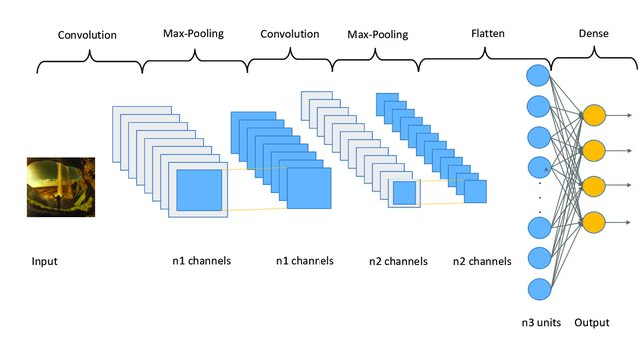
3. algoritmii de invatare automata
CNN(Convolutional Neural Network)
CNN (Convolutional Neural Network) este o ramură specializată a rețelelor neuronale, cu accent pe procesarea imaginilor și extragerea caracteristicilor acestora. Aceasta arhitectura de retea utilizeaza filtre de convoluție pentru a detecta tipare și caracteristici specifice în imaginile de intrare. Prin aplicarea filtrului de convoluție asupra ferestrelor de pixeli, se obțin harți de caracteristici, care sunt seturi noi de valori ce evidențiază anumite aspecte ale imaginii. Aceste harți de caracteristici sunt apoi supuse unui proces de sub-eșantionare, numit pooling, pentru a reduce dimensiunea și a evidenția caracteristicile semnificative.
CNN-urile au o varietate de aplicații în diferite domenii, inclusiv recunoașterea obiectelor în imagini, segmentarea imaginilor, clasificarea și recunoașterea vocii, prelucrarea limbajului natural și multe altele. Prin utilizarea filtrelor de convoluție și prin învațarea automata a acestora, CNN-urile pot extrage caracteristici complexe din imagini și pot învăța să le clasifice în mod precis.
Figura 1- CNN 2D

Slide 6
3. algoritmii de invatare automata
CNN(Convolutional Neural Network)
In funcție de tipul și dimensiunea datelor pe care le prelucrează exista mai multe tipuri de retele CNN:
CNN 1D: Acest tip de retea neuronala convolutionala este utilizat pentru prelucrarea datelor secventiale unidimensionale, cum ar fi serii temporale, semnale audio sau texte. Convoluțiile 1D sunt aplicate intr-o singura dimensiune, cum ar fi directia timpului in cazul seriilor temporale.
CNN 2D: Acest tip de rețea neuronala convoluționala este folosit pentru prelucrarea datelor bidimensionale, cum ar fi imaginile. Convolutiile 2D sunt aplicate pe o grila bidimensionala, cum ar fi inaltimea si latimea unei imagini. Acest tip de retea este utilizat in diverse aplicatii, precum clasificarea imaginilor, detectarea de obiecte si segmentarea imaginilor.
CNN 3D: Acest tip de rețea neuronala convoluționala este utilizat pentru prelucrarea datelor tridimensionale, cum ar fi volumele de imagini sau datele video. Convoluțiile 3D sunt aplicate pe o grila tridimensionala, care include inaltimea, latimea si adancimea unui volum de imagini sau date video. Aceste retele sunt utilizate in aplicatii precum recunoasterea actiunilor din videoclipuri, segmentarea volumelor medicale sau analiza datelor video.

Slide 7
4.PROCESAREA
Codul implementat este structurat in 5 etape principale:
Pregatirea datelor pentru construirea unui model de machine learning: incarcarea unui set de date dintr-un fisier CSV, codificarea etichetelor, scalarea datelor si impartirea setului de date in seturi de antrenament si de test.
Antrenarea unui model de retea neuronala: definirea si antrenarea unui model de retea neuronala utilizand TensorFlow/Keras. Modelul are straturi Dense cu activare ReLU si un strat de iesire cu activare sigmoid. Modelul este compilat cu un optimizator Adam, iar loss-ul și metricile de evaluare sunt calculate. Modelul este antrenat pe datele de antrenament si evaluat pe datele de test. Scorurile de evaluare sunt afișate si de asemena esre trasata o curba de invatare pentru acuratețe.
Utilizarea unei rețele neuronale convolutionale 2D (Convolutional Neural Network - CNN) pentru clasificarea imaginilor: definirea si antrenarea unei retele neuronale convolutionale utilizand mai multe straturi de convolutie si straturi de pooling pentru extragerea caracteristicilor din imaginile de antrenament. Modelul este evaluat pe datele de test, iar la final sunt afisate scorurile de evaluare și curbă de învățare pentru acuratețe
Prezicerea etichetei pentru a treia intrare din setul de date de test utilizand modelul "model2". Se afiseaza datele de intrare, eticheta reala si eticheta prezisa.
Citirea unui fisier audio WAV, extragerea informatiilor despre acesta si caracteristicile audio. Utilizand primul model “model1” , se prezice eticheta folosind caracteristicile audio extrase. Eticheta prezisă este afișată la sfarsit.

Slide 8
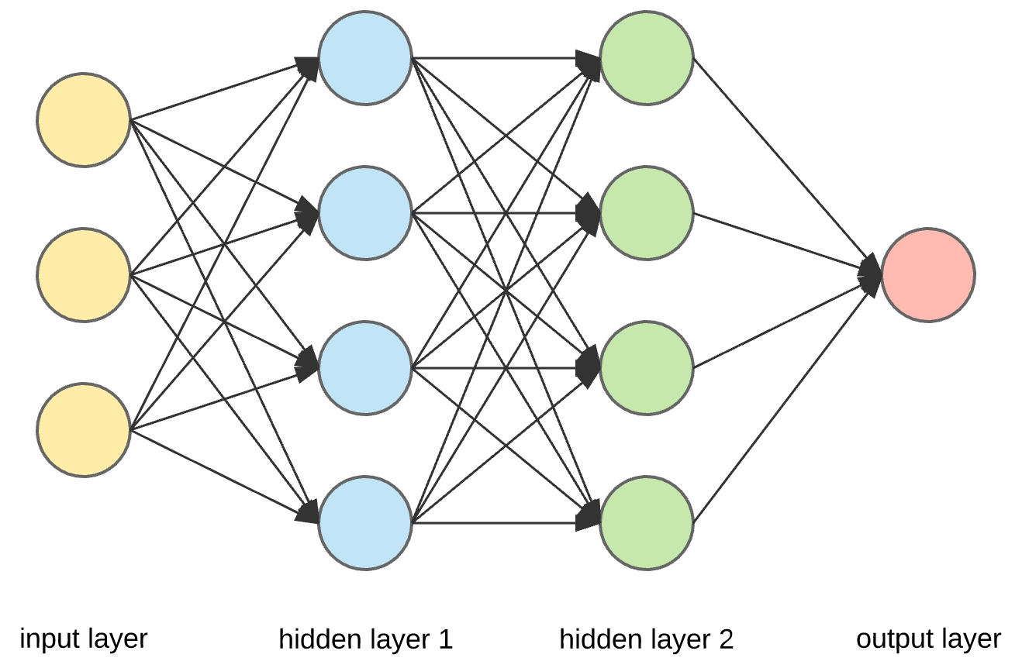
Dense layer:
Intr-un model, un neuron din stratul Dens primeste informații de la fiecare neuron din stratul sau anterior si efectueaza o multiplicare matrice-vector. In aceasta inmultire a vectorului cu matrice, rezultatul este un vector rand, iar valorile acestui vector rand sunt calculate prin inmultirea vectorului coloana al stratului anterior cu matricea stratului dens. In acest proces, vectorul rand rezultat trebuie sa aiba aceeasi dimensiune ca vectorul coloana al stratului dens, conform regulii generale a inmulțirii matrice-vector.
In biblioteca Keras, un Dense Layer este definit cu ajutorul parametrilor, iar pentru proiectul meu am folosit o valoare specifica pentru numarul de unitati si o funcție de activare.
x = tf.keras.layers.Dense(64, activation='relu')(x)
64 - reprezinta numarul de unitati (neuroni) din stratul dens. Acest parametru defineste dimensiunea iesirii stratului dens si determina dimensionalitatea vectorului de iesire. Cu cat numarul de unitați este mai mare, cu atat modelul poate captura mai multe informații si poate avea o capacitate de invatare mai mare. Totusi, creșterea numarului de unitati poate duce si la o complexitate si un timp de antrenare mai mari pentru retea.
Activation - in retelele neuronale, functia de activare este o functie utilizata pentru a introduce neliniaritate in retea. Aceasta transforma valorile de intrare ale neuronilor intr-o forma non-liniara si ajuta la invatarea relatiilor complexe dintre intrari si iesiri. In exemplul meu, funcția de activare utilizată este ReLU (Rectified Linear Unit), care converteste valorile negative in zero si lasa valorile pozitive nemodificate.
Figura 2- Dense Layer

Slide 9
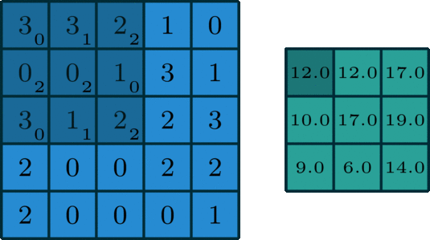
Conv2D layer
Un strat Conv2D este un strat utilizat in retelele neuronale convoluționale pentru procesarea imaginilor si recunoasterea obiectelor.
Stratul Conv2D aplica operatia de convolutie pe o imagine de intrare bidimensionala. Pentru aceasta, utilizeaza kernel-uri sau filtre pentru a extrage caracteristici specifice din imagine. Operatia de convolutie presupune deplasarea filtrului peste imaginea de intrare si inmultirea element-cu-element intre valorile filtrului si zona corespunzatoare din imaginea de intrare. Rezultatele sunt apoi insumate si se aplica o funcție de activare, precum ReLU, asupra sumei. Acest proces genereaza o harta a caracteristicilor, care poate fi prelucrată ulterior de alte straturi ale rețelei neuronale.
Un strat Conv2D are parametri precum numarul de filtre, dimensiunea filtrelor, pasul de deplasare (stride), metoda de completare a marginilor (padding) si funcția de activare. Acești parametri pot fi ajustați în funcție de nevoile specifice ale problemei și a arhitecturii retelei neuronale.
In codul meu am folosit urmatoarea structura pentru acest layer:
x = tf.keras.layers.Conv2D(32, 1, activation='relu')(x)
32: reprezinta numarul de filtre (kernel-uri) utilizate in stratul Conv2D. Fiecare filtru va detecta si extrage un set de caracteristici specifice din imaginea de intrare.
1:indica dimensiunea nucleului (kernel_size). In acest caz, avem un nucleu de dimensiune 1x1.
Figura 3- Cpnv2D layer

Slide 10
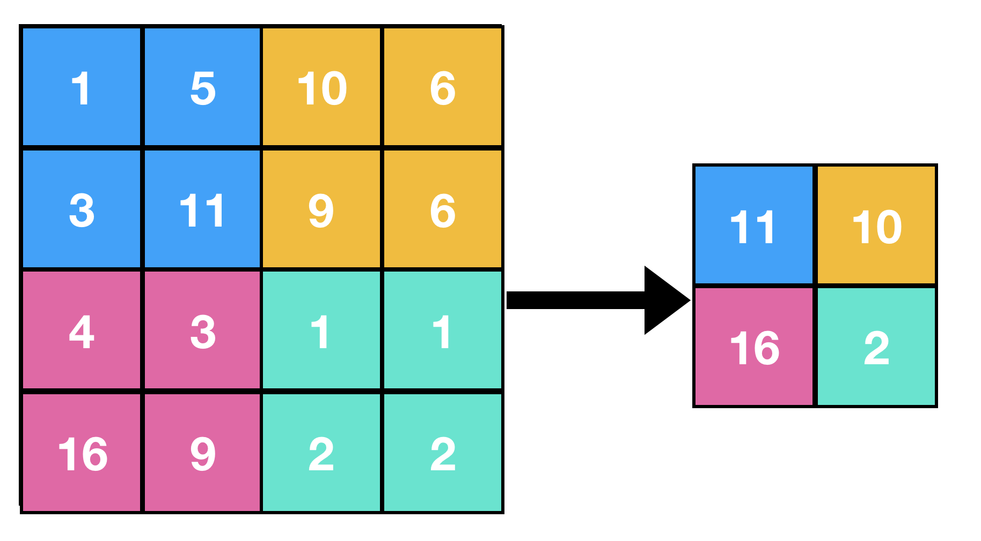
MaxPooling2D layer
Stratul MaxPooling2D din retelele neuronale convolutionale reduce dimensiunea hartilor de caracteristici si extrage caracteristicile importante din imaginea de intrare. Prin impartirea hartii caracteristicilor in regiuni disjuncte si extragerea valorilor maxime din fiecare regiune, se obține o harta caracteristica cu dimensiuni reduse. Aceasta tehnica aduce beneficii precum reducerea numarului de parametri ai retelei, cresterea eficientei in timpul antrenarii si inferentei, precum si prevenirea supraadaptarii prin eliminarea detaliilor redundante.
Pentru alegerea dimensiunii de subesantionare si a dimensiunii deplasarii, este important sa se ia in considerare urmatoarele aspecte. Daca dimensiunea de subesantionare este prea mare, se pot pierde informatii fine si detalii importante ale imaginii. In schimb, o dimensiune de subesantionare prea mica poate duce la o harta caracteristica prea mica, comprimand excesiv informatia esentiala. Prin urmare, alegerea dimensiunilor trebuie facuta cu atentie, tinand cont de complexitatea imaginii si specificul problemei adresate in cadrul retelei neuronale convolutionale.
Figura 4- MaxPooling2D layer

Slide 11
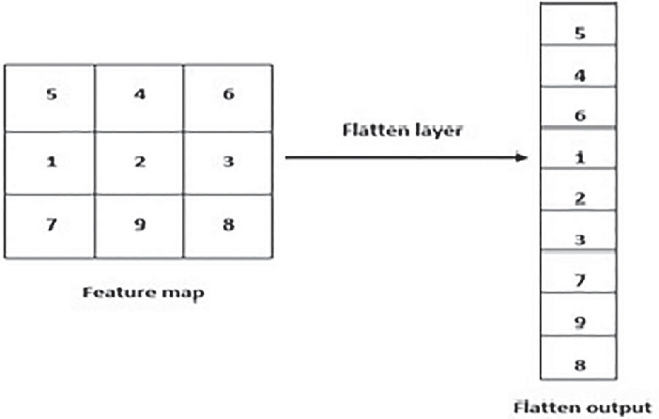
Flatten layer
Stratul Flatten este utilizat in retelele neuronale artificiale pentru a converti un tensor multidimensional într-un vector unidimensional. Acest este utilizat in special pentru a conecta straturi de invatare profunda care genereaza tensori multidimensionali cu straturi care necesita vectori unidimensionali, cum ar fi straturile dense.
In loc sa modifice valorile tensorului de intrare, stratul de flattenare le rearanjeaza și le transforma intr-un vector unidimensional. De exemplu, prin aplicarea stratului Flatten, tensorul de intrare este transformat intr-un vector unidimensional cu dimensiunile [batch_size, număr_canale, înălțime, lățime]. Acest strat nu contine parametri de invatare proprii si are ca singura functie rearanjarea valorilor tensorului de intrare intr-un vector unidimensional.
Figura 5- Flatten layer

Slide 12
5.Demo COD
Implementarea metodei de detectare a genului vorbitorului a fost realizată în limbajul de programare Python, folosind diverse biblioteci precum Pandas, NumPy, Matplotlib, Scikit-learn și TensorFlow si este impartit in patru etape:
I. Importarea bazei de date
Incarca baza de date dintr-un fișier CSV numit 'voice.csv'. Apoi, se efectuaeaza o verificare cu ajutorul functiei info() pentru a identifica eventualele valori lipsa.In cazul in care se gasesc valori lipsa, acestea trebuie tratate corespunzator inainte de a proceda la crearea modelului.
II. Prelucrarea parametrilor
Se utilizeaza o codificare de eticheta folosind metoda fit_transform() pentru a converti variabila label dintr-un set de date nominal (female si male) intr-un set de date numeric (0 si 1). Această transformare este necesara pentru a putea aplica modelele de invatare automata. Setul de date este impartit in două parti distincte: una reprezentand variabila tinta, iar cealalta reprezentand matricea de caracteristici.Ulterior, se aplica un scalar pentru a asigura ca toate variabilele au aceeasi scala. Scopul scalarii este de a imbunatati performanta modelului. Setul de date este apoi impartit in setul de antrenare si setul de test, utilizand functia "train_test_split". Această divizare permite evaluarea si testarea modelului pe date independente pentru a evalua calitatea predictiilor sale.

Slide 13
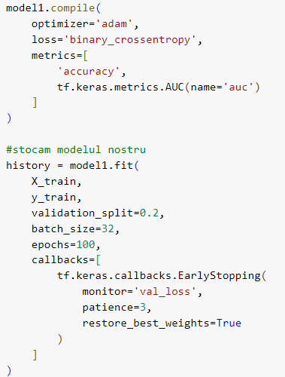
5.Demo COD
III. Modelarea si antrenarea modelelor
Optimizatori: algoritmi utilizati pentru a modifica si actualiza ponderile modelelor
in timpul antrenari, pe baza functiei de pierdere. Algoritmul Adam (Adaptive Moment Estimation)
este un algoritm de optimizare eficient, care combină impulsul gradientului și algoritmul
Root Mean Square Propagation (RMSP).
Functia de pierdere (loss): pentru antrenarea modelelor.Functia de pierdere
'binary_crossentropy' urmareste sa reduca diferenta dintre distributia reala a claselor
si distribuția de probabilitate prezisa de model.Algoritmul de optimizare ajusteaza ponderile
modelului pentru a minimiza valoarea funcției de pierdere.
Metrica 'accuracy' (acuratete): calculeaza procentul de exemple clasificate corect de catre model
in raport cu totalul exemplelor evaluate si furnizeaza o valoare cuprinsa intre 0 și 1.Cu cat valoarea
acuratetii este mai mare, cu atat modelul prezinta o capacitate mai mare de a clasifica exemplele în
mod corect.

Slide 14
5.Demo COD
Batch: pentru a procesa setul de date de antrenament intr-un mod eficient, acesta este impartit in loturi mai mici numite batch-uri. Alegerea dimensiunii batch-ului, precum batch_size=32, determină cate exemple de antrenament sunt incluse intr-un singur batch. Modelul primeste aceste loturi in flux si ajusteaza ponderile in functie de erorile calculate pentru fiecare lot in fiecare iteratie a antrenamentului.
Epoch: o trecere completa a setului de date de antrenament prin modelul neural. In fiecare epoca, fiecare exemplu de antrenament este prezentat modelului, iar ponderile sunt ajustate in functie de erorile calculate. Astfel, un numar specificat de epoci indica de cate ori modelul trece prin intregul set de date de antrenament. Scopul este ca modelul sa invete si sa isi imbunatateasca performanta prin ajustarea ponderilor.
IV. Testarea
In ceea ce priveste testarea, am adoptat doua metode diferite pentru cei doi algoritmi. Inițial, am verificat algoritmul bazat pe retele neuronale 2D unde am selectat o inregistrare din baza noastra de date de verificare si am verificat daca eticheta prezisa coincide cu eticheta reala. Pentru algoritmul bazat pe retele neuronale, am utilizat o inregistrare personala a propriei voci. Am aplicat o serie de prelucrari asupra acestei inregistrari pentru a extrage caracteristicile vocii mele și am efectuat o verificare a etichetei.

Slide 15
6.Rezultate Exeperimentale
 | LOSS | Accuracy | AUC
Retele neuronale | 0.07062962651252747 | 0.980021059513092 | 0.9966725707054138
CNN 2D | 0.1189366802573204 | 0.9558359384536743 | 0.9913122653961182
Dupa analiza valorilor din tabel, se poate observa ca, primul algoritm inregistreaza o performanta superioara fata de al doilea algoritm în toate cele trei metrici.
Primul algoritm prezinta o valoare mai mică pentru LOSS, o valoare mai mare pentru ACCURACY si un AUC mai mare decat al doilea algoritm.
Aceste rezultate sugereaza ca primul algoritm este o opțiune mai favorabila pentru detectia genului vorbitorului folosind retele neuronale.

Slide 16
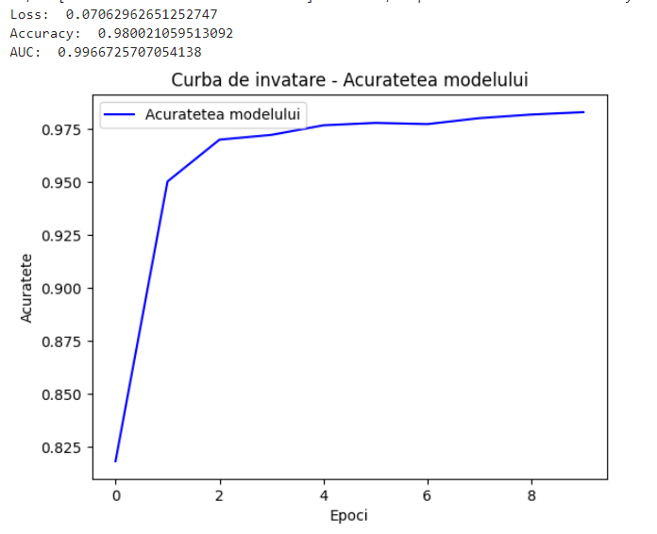
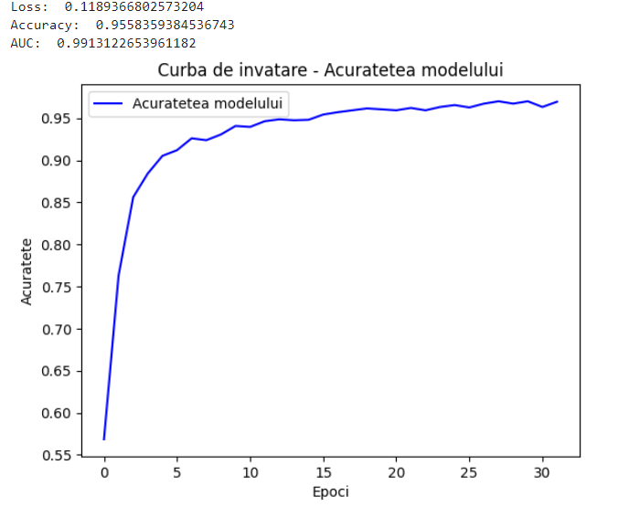
6.Rezultate Exeperimentale
Curbele de invatare- Acuratetea modelului
Figura 6- Modelul I
Figura 7- Modelul II
Din descrierea primului grafic, se poate observa ca acuratețea modelului creste rapid in primele epoci de antrenare si apoi se stabilizeaza la un nivel inalt, in jurul valorii de 98%. Aceasta indică faptul ca modelul este capabil sa efectueze predicții precise si sa atinga o performanta inalta.
In schimb, pentru al doilea grafic, se observa o crestere rapida a acuratetei in primele patru epoci, urmata de o crestere mai lenta a performanței modelului. Desi modelul atinge o performanta satisfacatoare in epoca 30, acuratetea sa este mai mica decat cea a primului model descris.
In concluzie, primul model pare sa ofere o performanta superioara celui de-al doilea model, avand o acuratete mai mare si ajungand la un nivel stabil de performanta mai devreme in procesul de antrenare.

Slide 17
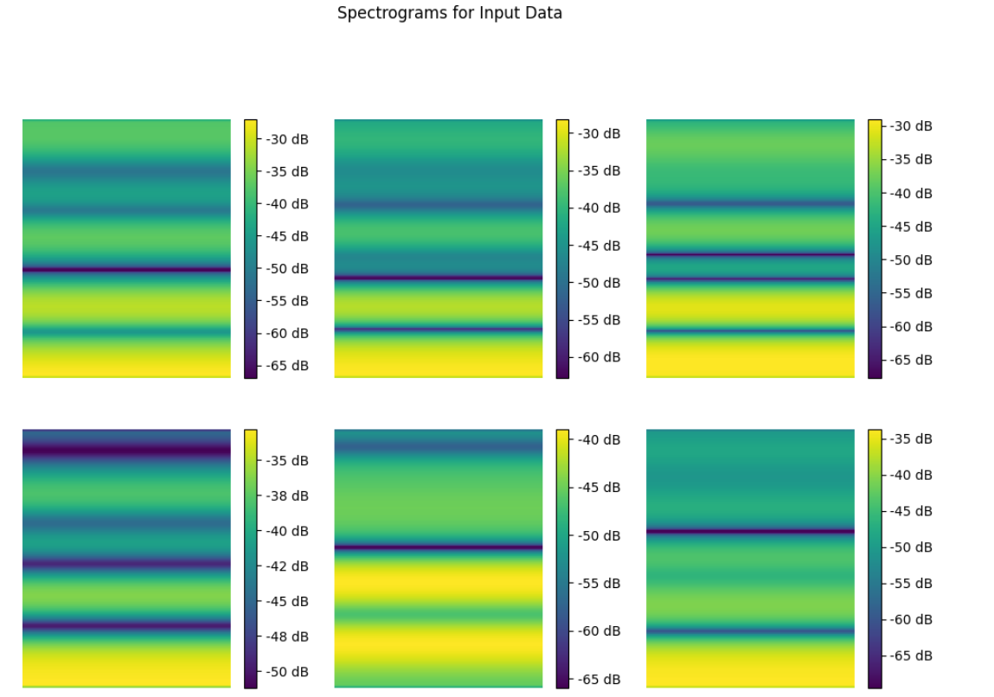
6.Rezultate Exeperimentale
Spectrogramele primelor 9 inregistrari
Scala de culori este o reprezentare a intensitatii semnalului, unde culorile deschise corespund intensitătilor mai mici, iar culorile mai inchise corespund intensitatilor mai mari.
In cazul spectrogramei, culorile deschise arata zonele cu putina energie, in timp ce culorile mai inchise arata zonele cu energie mai mare. De exemplu, zonele albastre reprezinta zonele cu energie scazuta, in timp ce zonele portocalii si rosii reprezinta zonele cu energie ridicata.
Prin urmare, scala de culori ne ajuta sa interpretam nivelul de energie si distributia frecventelor in semnalul nostru.
Figura 8- Spectrogramele

Slide 18


6.Rezultate Exeperimentale
Testarea
In cadrul testarii celor doi algoritmi, am utilizat doua metode diferite:
Pentru primul model, am inregistrat propriul set de date si am extras parametrii corespunzatori acestuia din baza de date initiala. Apoi, am realizat predictia pe baza acestor parametri.
Pentru al doilea model, am selectat un sample din baza de date de testare si am efectuat predictia pe acesta.
Am obtinut rezultatele asteptate pentru ambele modele folosite.

Slide 19
7.Concluzii
Putem concluziona ca primul algoritm are o performanta mai bună decat al doilea algoritm in ceea ce priveste acuratetea si stabilitatea in procesul de antrenare. Acest lucru sugereaza ca primul algoritm ar putea fi preferat pentru a face predictii mai precise si fiabile pentru probleme similare.
De asemenea, analizand tabelul cu metrici, putem observa ca primul algoritm are o performanta mai buna decat al doilea algoritm în toate cele trei metrici (LOSS, ACCURACY si AUC), ceea ce intareste concluzia ca primul algoritm este mai bun pentru aceasta problema.
In plus, avand in vedere rezultatul pozitiv obtinut in demo sample, putem presupune ca modelul are o performanta buna și poate fi utilizat cu succes in situatii reale pentru a face predictii precise.
In concluzie, primul algoritm este preferat datorita performantei mai bune si a rezultatelor pozitive obtinute in demo.

Slide 20
8.Bibliografie
1. D. Doukhan, J. Carrive, F. Vallet, A. Larcher and S. Meignier, "An Open-Source Speaker Gender Detection Framework for Monitoring Gender Equality," 2018 IEEE International Conference on Acoustics, Speech and Signal Processing (ICASSP), Calgary, AB, Canada, 2018, pp. 5214-5218, doi: 10.1109/ICASSP.2018.8461471.
2. A. Graves, A. -r. Mohamed and G. Hinton, "Speech recognition with deep recurrent neural networks," 2013 IEEE International Conference on Acoustics, Speech and Signal Processing, Vancouver, BC, Canada, 2013, pp. 6645-6649, doi: 10.1109/ICASSP.2013.6638947.
3. O. Abdel-Hamid, A. -r. Mohamed, H. Jiang, L. Deng, G. Penn and D. Yu, "Convolutional Neural Networks for Speech Recognition," in IEEE/ACM Transactions on Audio, Speech, and Language Processing, vol. 22, no. 10, pp. 1533-1545, Oct. 2014, doi: 10.1109/TASLP.2014.2339736.
4. S. Basu, J. Chakraborty and M. Aftabuddin, "Emotion recognition from speech using convolutional neural network with recurrent neural network architecture," 2017 2nd International Conference on Communication and Electronics Systems (ICCES), Coimbatore, India, 2017, pp. 333-336, doi: 10.1109/CESYS.2017.8321292.

